Slide 1
Komunikacija: VJEŽBE ZA RAZVOJ GOVORA
Centar za odgoj i obrazovanje Krapinske Toplice
Upoznavanje pojmova iz svakodnevnog života
(slike, simboli, stvarni predmeti, pojave)
Marina Klasić, mag.rehab.educ.

Slide 2
UPUTE ZA RODITELJE
Djetetu imenujte i opišite predmete i pojave koje se nalaze na slikama (koristite rečenice napisane pokraj slika ili vlastite rečenice.
Ovisno o tehnologiji koju koristite, potaknite dijete da promijeni slajd (klik mišem, tipkom na tipkovnici, dodir prstom na mobitelu/tabletu. Ukoliko je potrebno, uhvatite djetetovu ruku i učinite to zajedno.
Uz neke slike su audio zapisi određenih pojava koje slikom na ikonu zvučnika pustite djetetu da čuje.
Djetetu dajte dovoljno vremena da usmjeri svoj pogled na pojave i da osluškuje zvukove. Koristite pokazne geste o pokažite djetetu imenovane pojave i predmete kako biste privukli njegovu pažnju.

Slide 3
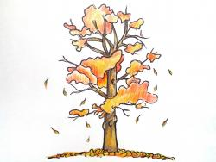
U JESEN PADA LIŠĆE.

Slide 4
NEKAD PADA KIŠA.

Slide 5
POTREBNE SU NAM GUMENE ČIZMICE.

Slide 6
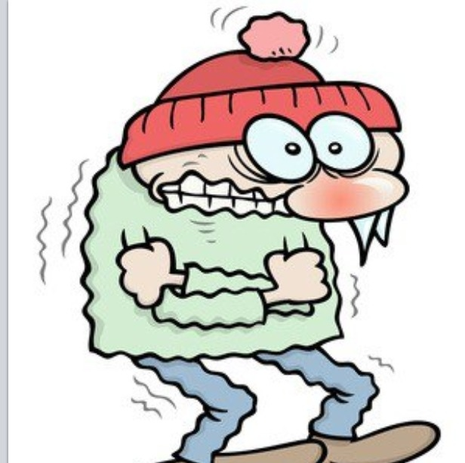
VANI JE HLADNIJE.

Slide 7
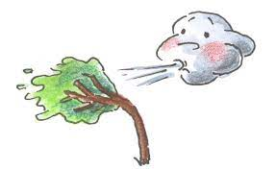
NEKAD VJETAR PUŠE.

Slide 8
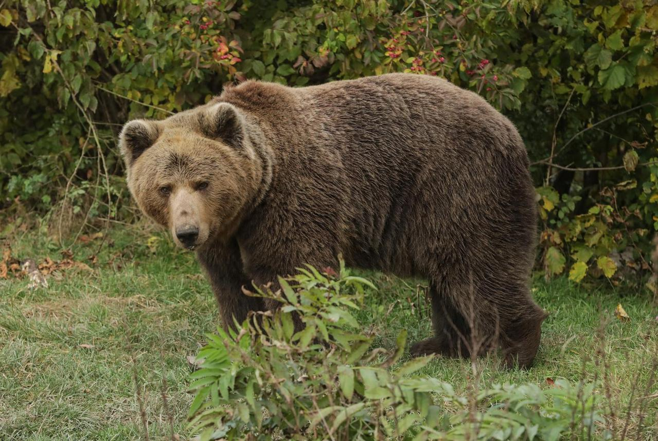
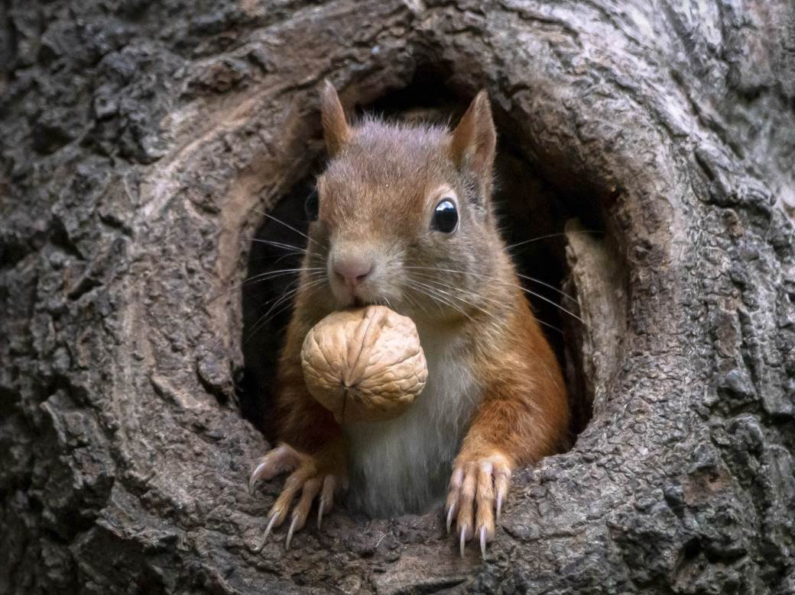
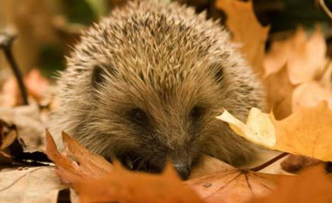
ŽIVOTINJE SE SPREMAJU NA ZIMSKI SAN.

